Slide 1
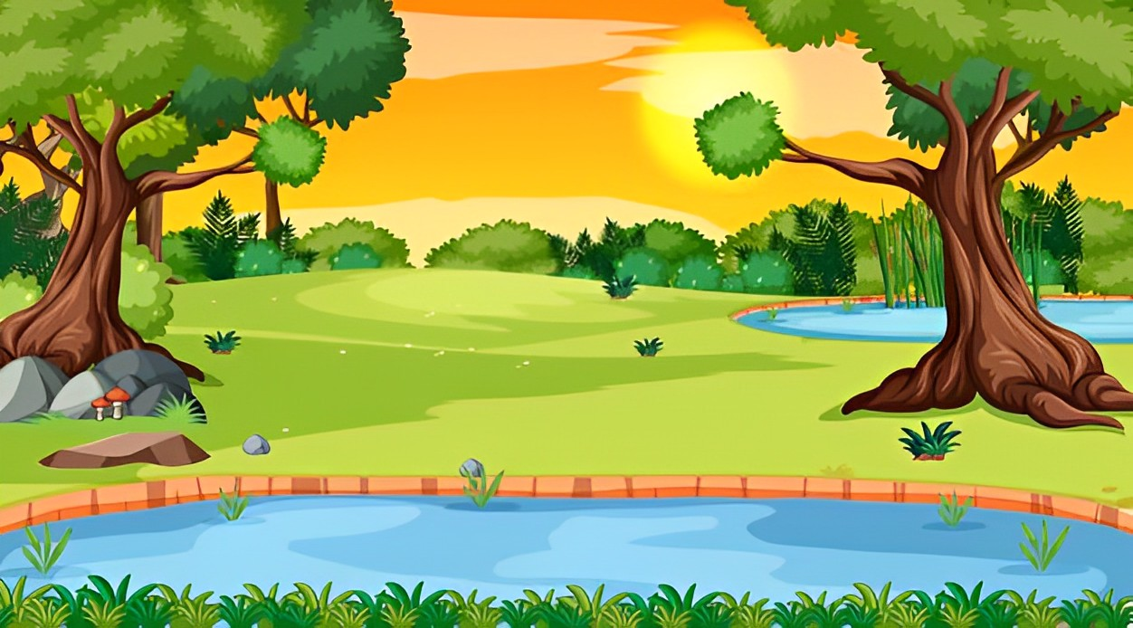







NGUYỄN NGÂN TIỂU HỌC KIM BÀI

Slide 2

Kể tên các công cụ thống kê đã học
+ Bảng thống kê
+ Biểu đồ tranh,biểu đồ cột,biểu đồ hình quạt tròn

Slide 3






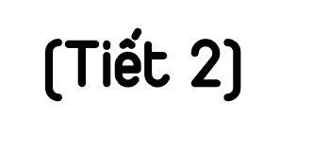

Slide 4

NGUYỄN NGÂN TIỂU HỌC KIM BÀI

Slide 5
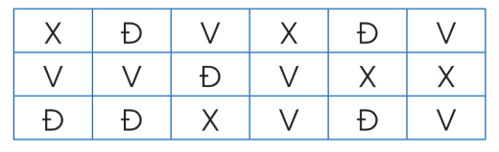
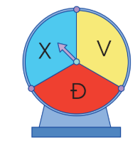
4
Khi thực hiện một trò chơi quay vòng ngẫu nhiên 18 lần, Hà ghi lại kết quả kim quay dừng lại như sau:

Slide 6
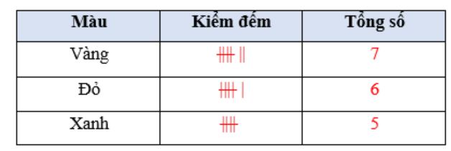
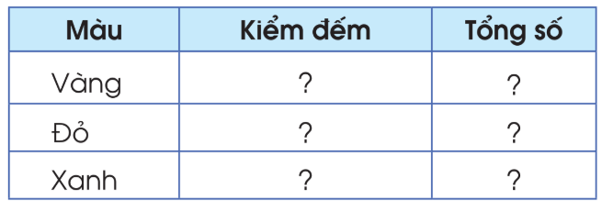
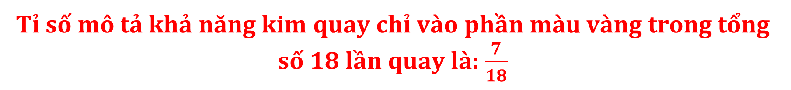
a) Hãy hoàn thành bảng dưới đây và cho biết số lần kim quay dừng lại ở phần màu vàng, màu đỏ, màu xanh:
b) Viết tỉ số để mô tả khả năng kim quay chỉ vào phần màu vàng trong tổng số 18 lần quay.
Tỉ số mô tả khả năng kim quay chỉ vào phần màu vàng trong tổng số 18 lần quay là: $\frac{7}{18}$

Slide 7
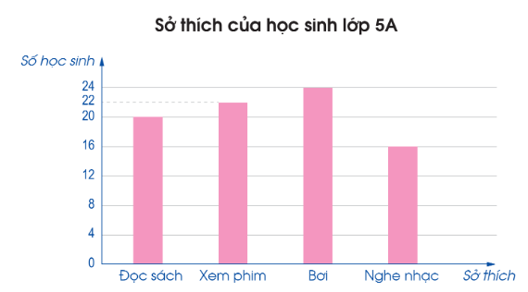
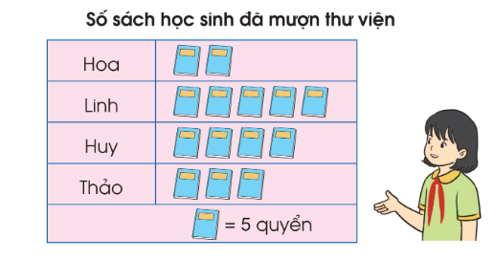
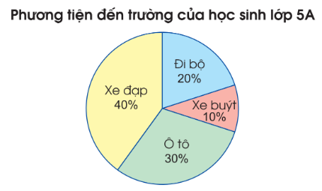
a) Quan sát ba biểu đồ sau, thảo luận và đặt các câu hỏi:
5

Slide 8
• Biểu đồ: Số sách học sinh đã mượn thư viện
Hoa đã mượn thư viện bao nhiêu quyển sách?
Huy đã mượn thư viện bao nhiêu quyển sách?
Thảo mượn thư viện nhiều hơn Hoa bao nhiêu quyển sách?
Bạn nào mượn thư viện nhiều sách nhất? Bạn nào mượn thư viện ít sách nhất?

Slide 9
Biểu đồ: Sở thích của học sinh lớp 5A
Bao nhiêu học sinh thích đọc sách?
Bao nhiêu học sinh thích xem phim?
Số học sinh thích xem phim ít hơn số học sinh thích bơi bao nhiêu học sinh?
Sở thích nào có nhiều học sinh nhất? Sở thích nào có ít học sinh nhất?

Slide 10
Biểu đồ: Phương tiện đến trường của học sinh lớp 5A
Có bao nhiêu loại phương tiện được học sinh lớp 5A sử dụng để đến trường?
Phần trăm số học sinh đi bộ đến trường là bao nhiêu?
Phần trăm số học sinh đi ô tô đến trường là bao nhiêu?
Phương tiện nào được học sinh lớp 5A sử dụng nhiều nhất? Phương tiện nào được học sinh lớp 5A sử dụng ít nhất?

Slide 11
b) Theo em, khi sử dụng các loại biểu đồ khác nhau để biểu diễn số liệu cần lưu ý những gì?
5
Biểu đồ tranh thích hợp biểu diễn những số liệu đơn giản.
Biểu đồ cột thích hợp biểu diễn những số liệu phức tạp hơn, số liệu lớn, sự sai khác giữa các số liệu cũng lớn.
Biểu đồ hình quạt tròn thích hợp để biểu diễn tỉ lệ phần trăm của từng loại số liệu so với toàn thể.

Slide 12


GV ĐIỀN VÀO ĐÂY
GV ĐIỀN VÀO ĐÂY
GV ĐIỀN VÀO ĐÂY
GV ĐIỀN VÀO ĐÂY

Slide 13






